Slide 1
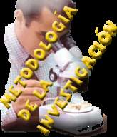
UNIVERSIDAD AUTÓNOMA DEL ESTADO DE MÉXICO
PLANTEL NEZAHUALCOYOTL
Autora:
Dra. en ED. FELICITAS VILCHIS VELÁZQUEZ
ASIGNATURA.
METODOLOGÍA DE LA INVESTIGACIÓN I
MÓDULO i LA INVESTIGACION COMO DISCIPLINA
Toluca, 2017
https://int.search.myway.com/search/AJimage.jhtml?&n

Slide 2

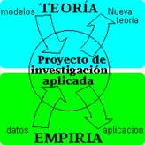
Asignatura: Metodología de la Investigación I
Material de Apoyo:
Conceptos Generales
Sólo visión proyectable
Bachillerato 2015
Plantel: Nezahualcóyotl
Elaborado por: Dra. en Ed. Felicitas Vilchis Velázquez
https://int.search.myway.com/search/AJimage.jhtml?&n
https://int.search.myway.com/search/AJimage.jhtml?&n
https://int.search.myway.com/search/AJimage.jhtml?&n

Slide 3
Propósito General de la Asignatura
La asignatura de Metodología de la Investigación debe desarrollar en el estudiante:
Realizar investigación documental de manera reflexiva y sistemática al elegir y consultar diversas fuentes, previo análisis, aplicando procedimientos teórico-metodológicos, usando las tecnologías de la información y comunicación como apoyo para la búsqueda, selección y procesamiento de la información

Slide 4

PRESENTACIÓN
El presente material didáctico de sólo visión proyectable, desarrolla en el estudiante la habilidad de la observación, recolección, reflexión y análisis, acerca de algunos contenidos del módulo I.
LA INVESTIGACIÓN COMO DISCIPLINA
https://int.search.myway.com/search/AJimage.jhtml?&n

Slide 5

El material resulta de utilidad en la enseñanza para el aprendizaje de la asignatura en cuestión, ya que los contenidos se presentan de manera coloridos y claros, favoreciendo el estilo de aprendizaje visual que predomina en los estudiantes, según algunas investigaciones realizadas.
https://int.search.myway.com/search/AJimage.jhtml?&n

Slide 6

ESPECIFICACIONES
Las estrategias que se sugieren para el mejor aprovechamiento del material son las siguientes:
Exposición del material para generar una lluvia de ideas sobre los diversos conceptos, procedimientos, métodos y aplicaciones de los contenidos que se abordan en el material.
Puede ser usado como una actividad de reforzamiento o realimentación ya que los estudiantes lo pueden revisar infinidad de veces y tenerlo como apunte digital.
https://int.search.myway.com/search/AJimage.jhtml?&n

Slide 7

RECURSOS QUE SE UTILIZARÁN
Cañón
Software de aplicación Power Point 2007
Computadora
Pintarrón
Material impreso (libros de texto, apuntes y ejercicios)
https://int.search.myway.com/search/AJimage.jhtml?&n

Slide 8
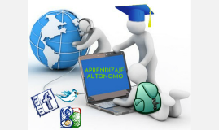
INDICACIONES DE USO
El uso del presente material es de fácil acceso:
Abra el dispositivo de almacenamiento con doble clic.
Para pasar las diapositivas de clic.
Con la tecla ESC se interrumpe la presentación.
Con las teclas Redpág y Adpág puede avanzar y retroceder las diapositivas.
https://www.google.com.mx/search?biw=1600&bih=794

Slide 9
COMPETENCIAS A DESARROLLAR
Genéricas
4. Escucha, interpreta y emite mensajes pertinentes en distintos contextos mediante la utilización de medios y códigos y herramientas apropiadas.
4.5 Maneja las tecnologías de la información y comunicación para obtener información y expresar ideas.
5. Desarrolla innovaciones y propone soluciones a problemas a partir de métodos establecidos.
5.1 Sigue instrucciones y procedimientos de manera reflexiva, comprendiendo como cada uno de sus pasos, contribuye al alcance de un objetivo.
5.2 Ordena información de acuerdo a categorías, jerarquías y relaciones

Slide 10
COMPETENCIAS DISCIPLINARES
Básicas
1. Identifica el conocimiento social y humanista como una construcción en constante transformación.
Extendidas
6. Utiliza herramientas y equipos especializados en la búsqueda, selección, análisis y síntesis para la divulgación que contribuya a formación académica.

Slide 11
INDICE GENERAL
Metodología de la Investigación I
Módulo I
La Investigación como Disciplina
Módulo II
Planeación de la Investigación: el proyecto
Módulo III
Medios y Recursos de Investigación
Módulo IV
Desarrollo de la Investigación

Slide 12
METODOLOGÍA DE LA INVESTIGACIÓN I
MÓDULO I
LA INVESTIGACIÓN COMO DISCIPLINA

Slide 13
ÍNDICE DEL MÓDULO I
1.1 Conceptos generales
1.1.1 Ciencia
1.1.2 Investigación
1.1.3 Método científico
1.1.4 Metodología
1.1.5 Clasificación de la investigación:
1.1.5.1 Documental
1.1.5.2 De campo
1.1.5.3 Experimental
1.1.5.4 Cuantitativa
1.1.5.4.1 Concepto
1.1.5.4.2 Características
1.1.5.5 Cualitativa
1.1.5.5.1 Conceptos
1.1.5.5.2 Características

Slide 14

1.1 CONCEPTOS GENERALES
Desde la antigüedad el ser humano, ha buscado el conocimiento, pretendiendo clasificarlo a través de conceptos sencillos, claros y bien diferenciados entre sí, los Griegos una de las civilizaciones más antigua a través de sus investigaciones concluyeron construir un concepto que cediera abarcar los conocimientos entre ellos, la ciencia.
https://www.google.com.mx/search?q=conceptos+generales&source

Slide 15

Es importante mencionar aclarar que se llama conocimiento a un conjunto de datos o información adquirida a través de la experiencia.
https://int.search.myway.com/search/AJimage.jhtml?&n

Slide 16
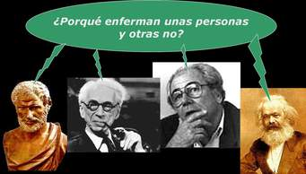
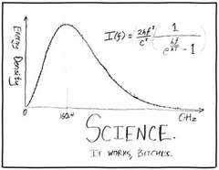
1.1.1CONCEPTO DE CIENCIA
Elí de Gortari (1999), describe una definición de ciencia de manera clara y sencilla “Ciencia es la explicación racional y objetiva del universo”.
Una definición que se utiliza con más frecuencia es: “Ciencia: (del latín sciencia). Es el conjunto sistemático de conocimientos, métodos y conceptos con que el hombre describe y explica los fenómenos que observa”
https://int.search.myway.com/search/AJimage.jhtml?&n
https://int.search.myway.com/search/AJimage.jhtml?&n

Slide 17

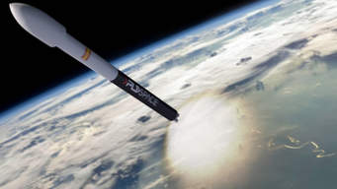
KERLINGER
https://www.google.com.mx/imgres
Para Kerlinger (1988). Ciencia es el “Conocimiento sistemático que el hombre construye sobre una realidad en canalizaciones históricas y sociales concretas y determinadas. Se expresan en proposiciones teóricas a partir de las cuales se validan y formulan alternativas a esa realidad.
http://int.search.myway.com/search/AJimage.jhtml

Slide 18
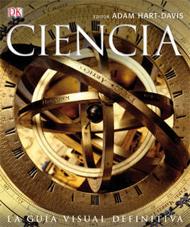
MARIO TAMAYO Y TAMAYO (2004)
La ciencia es "el conjunto de conocimientos racionales, ciertos y probables, obtenidos metódicamente, mediante la sistematización y la verificación y que hacen referencia a objetos de la misma naturaleza”.
http://int.search.myway.com/search/AJimage.jhtml?&n=783a357e&p2

Slide 19
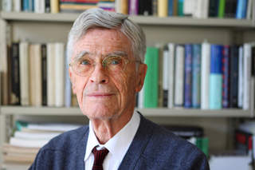
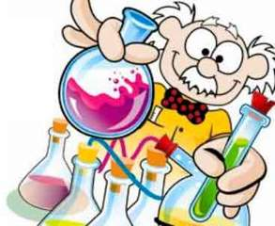
MARIO BUNGE (2004)
http://int.search.myway.com/search/AJimage.jhtml
La ciencia. Es conocimiento racional, sistemático, exacto, verificable y por ende falible. Por medio de la investigación científica el hombre ha alcanzado la reconstrucción conceptual del mundo que es cada vez más amplia, profunda y exacta.
http://int.search.myway.com/search/AJimage.jhtml?&n=783a357e&p2

Slide 20
Ejercicio No. 1: Ahora tu puedes escribir tu propia definición de Ciencia.
____________________________________________________________________________________________________________________________________________________________________________________________________________________________________________________________________________________________________________________________________________________________________________________________________________

Slide 21

1.1.2 CONCEPTO DE INVESTIGACIÓN
La investigación científica, es aquella actividad que te lleva a tener nuevos conocimientos, de tal manera que también te da la posibilidad de resolver problemas o preguntas de investigación según sea el caso.
Tamayo y Tamayo (2004) dice que “la investigación es un proceso que, mediante la aplicación del método científico, procura obtener información relevante y fidedigna, para entender, verificar, corregir o aplicar el conocimiento.
https://www.google.com.mx/search?biw=1600&bih=794

Slide 22

CONCEPTO DE INVESTIGACIÓN
Rosas Uribe (2007), menciona que la investigación es “un proceso empírico sistemático y controlado que parte de interrogantes planteadas acerca de sucesos del mundo en general”.
También Booth y Williams (2001), Conceptualiza a la investigación como el proceso riguroso que emplea métodos y técnicas para obtener un conocimiento verdadero que dé respuesta a la problemática de origen social o natural.
https://userscontent2.emaze.com/images/843957

Slide 23
Ejercicio No. 2: Con tus conocimientos previos escribe el significado de:
investigación.__________________________________________________________________________________________________________________________________________________________________________________________________________________________________________________________________________________________________________________________________________

Slide 24
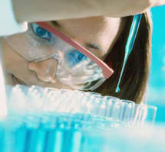
1.1.3 CONCEPTO DE MÉTODO CIENTÍFICO
El método científico son una serie de pasos ordenados y sistematizados de procedimientos que se utilizan el la investigación con el fin de percibir u observar el desenvolviendo de nuestros conocimientos.
http://int.search.myway.com/search/AJimage.jhtml?&

Slide 25
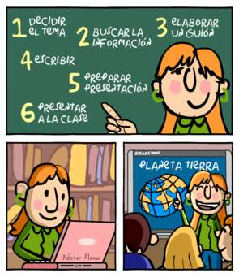
CONCEPTO DE MÉTODO CIENTÍFICO
Moreno – Hernández (1997). Señala que el método científico “Es el conjunto de conocimientos científicos que se usan para investigar todo lo referente a problemas científicos y validación de sus méritos y sus resultados”.
Por tanto el método científico, es aquel procedimiento que tiene como finalidad el establecimiento de relaciones entre hechos, fenómenos, sucesos para describir leyes y teóricas que argumenten la funcionalidad del mundo y el universo que nos rodea.
https://int.search.myway.com/search/AJimage.jhtml?&n

Slide 26
Ejercicio No. 3: Escribe algún objeto de estudio que puede ser indagado de acuerdo al método científico
__________________________________________________________________________________________________________________________________________________________________________________________________________________________________________________________________________________________________________________________________________________________________________

Slide 27
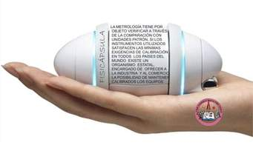
1.1.4 CONCEPTO DE
METODOLOGÍA
Se puede decir que es parte del proceso de investigación que sigue la instrucción permitiendo simplificar los métodos y técnicas pertinentes para llevarla a cabo.
https://int.search.myway.com/search/AJimage.jhtml?&n

Slide 28

METODOLOGÍA
La palabra metodología viene del griego metá (más allá) odós (camino) y logos (estudio) por lo que la metodología significa:
1.- ciencia o estudio de
2.- o ciencia que estudia métodos.
Es el estudio de las condiciones, posibilidades y validez de los métodos o caminos que se siguen para lograr, como meta, un conocimiento científico (Hernández, Sampieri R. y Colbs. 2013)
La metodología describe y examina los métodos que sirven para establecer un criterio científico utilizado en la conducción de cualquier investigación.
https://www.google.com.mx/search?biw=1600&bih=794&tbm=isch&q=metodologia

Slide 29

METODOLOGÍA DE LA INVESTIGACIÓN
Hace referencia a la diversidad de métodos y técnicas que se aplican en una investigación científica.
Incluye la elección de la teoría que englobará y explicará la investigación que se esté realizando.
También por medio de la metodología de la investigación, el investigador logra enlazar los métodos de investigación de un área del conocimiento y la postura filosófica.
https://www.google.com.mx/search?biw=1600&bih=794&tbm=isch&sa

Slide 30
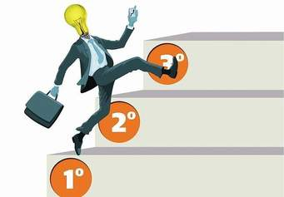
MÉTODO
Algunos autores definen al método como la ruta o camino a través del cual se llega a un fin propuesto y se alcanza un resultado propuesto.
Por lo que método es el camino para llegar a un fin.
Entonces en investigación vienen siendo los procedimientos que se utilizan para lograr los objetivos que el investigador se propone.
https://int.search.myway.com/search/AJimage.jhtml

Slide 31
Ejercicio No. 4: Escribe en el siguiente espacio tu definición de metodología y método.
Método
Metodología

Slide 32
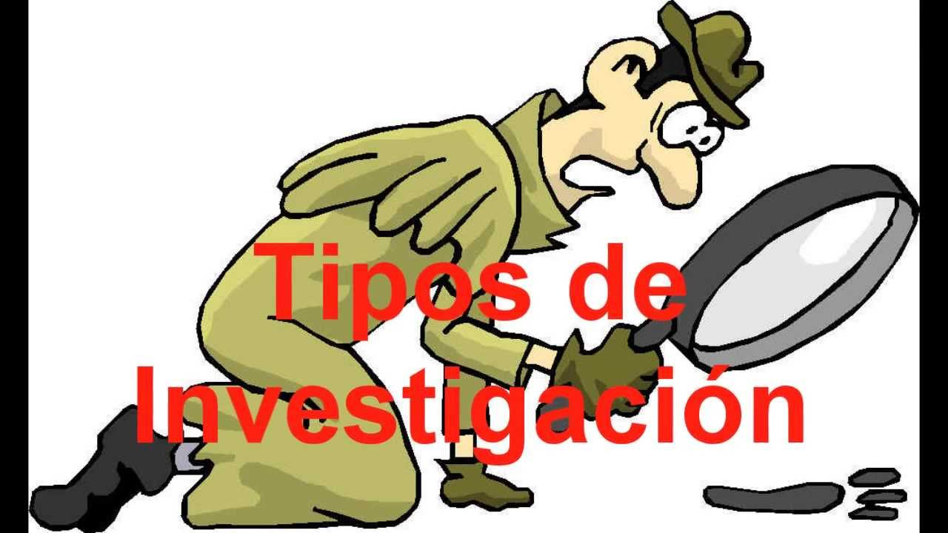
1.1.5 CLASIFICACIÓN DE LA INVESTIGACIÓN
De acuerdo al temario del programa de Metodología de la Investigación se puede clasificar en:
1.1.5.1 Documental
1.1.5.2 De campo
1.1.5.3 Experimental
1.1.5.4 Cuantitativa
1.1.5.4.1 Concepto
1.1.5.4.2 Características
1.1.5.5 Cualitativa
1.1.5.5.1 Concepto
1.1.5.5.2 Características
https://www.google.com.mx/search?biw=1600&bih=794

Slide 33
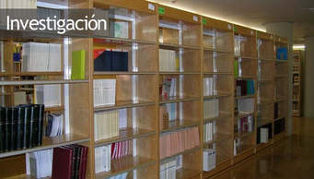
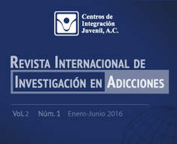
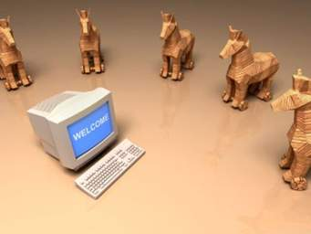
1.1.5.1 INVESTIGACION DOCUMENTAL
Tena Suck, A. y Rivas-Torres, R.(2000) describen a la investigación de documental como “Es todo aquello en lo que ha dejado huella el ser humano”.
La investigación documental es aquella que se realiza a través de documentos, escritos, de manera electrónica entre otros y materiales sonoros que son fuentes de información acordes con el tema o problema a investigar.
https://int.search.myway.com/search/AJimage.jhtml?&n
https://int.search.myway.com/search/AJimage.jhtml?&n
https://int.search.myway.com/search/AJimage.jhtml?&n

Slide 34

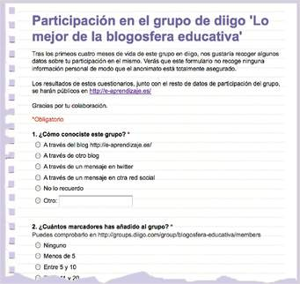
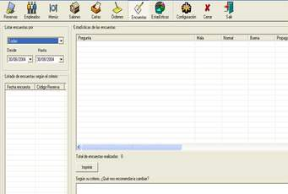
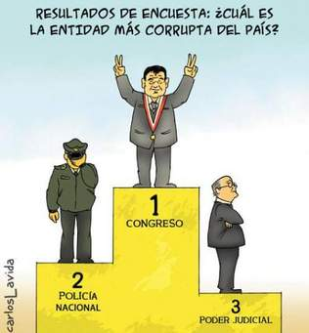
1.1.5.2 INVESTIGACIÓN DE CAMPO
La investigación de campo es aquella que se realiza en el lugar de los hechos, donde el investigador recaba información directamente de las perdonas afectadas o que viven el problema.
https://int.search.myway.com/search/AJimage.jhtml

Slide 35
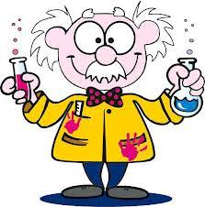
1.1.5.3 INVESTIGACIÓN EXPERIMENTAL
Tamayo y Tamayo (2004), menciona que este estudio se presenta mediante la manipulación de una o más variables no comprobadas, donde el experimento lo maneja el investigador de manera deliberada y luego observa lo que ocurre en condiciones controladas.
https://www.google.com.mx/search?biw=1600

Slide 36
Ejercicio No. 4: Elabora un cuadro comparativo sobre las características de la investigación de Campo, Documental y Experimental.
Documental
De Campo
Experimental

Slide 37
1.1.5.4 INVESTIGACIÓN CUANTITATIVA
ORIGEN:
El enfoque Cuantitativo, tiene su origen con Augusto Comte (Francia, 1798-1857) y Emile Durkheim (1858 -1917).
En 1849 el “discurso sobre el espíritu positivo” (paradigma positivista).
La realidad es una sola y es necesario descubrirla y conocerla.
Las ideas esenciales del positivismo provienen de las denominadas ciencias “exactas”.
“EL mundo social puede estudiarse de manera similar al mundo natural”.
Para el positivismo, la objetividad es muy importante, el investigador observa, mide y manipula variables.

Slide 38
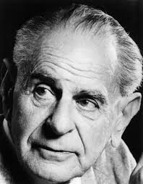
KARL R. POPPER (Austria 1902 – 1994)
https://www.google.com.mx/imgres?imgurl=https://upload.wikimedia.org
El positivismo (muy rígido) fue remplazado por el “postpositivismo” fundamentado en el anterior, pero más abierto y flexible.
También los hechos son lo único que cuenta, es decir, los positivistas establecen como fundamental el principio de verificación.
Según el positivismo “existe una realidad, pero solamente puede ser conocida de manera imperfecta debido a las limitaciones humanas del investigador” (Mertens, 2005).

Slide 39

1.1.5.1 INVESTIGACIÓN CUANTITATIVO
CONCEPTO
Es la que busca las causas de un fenómeno, problma u objeto de estudio de manera sistemática y técnica, emplea procedimientos e instrumentos para recabar datos para su análisis estadístico, en pro de solucionar problemas o bien la adquisición de conocimientos.
https://www.google.com.mx/search?q=investigacion+cuantitativa&source

Slide 40
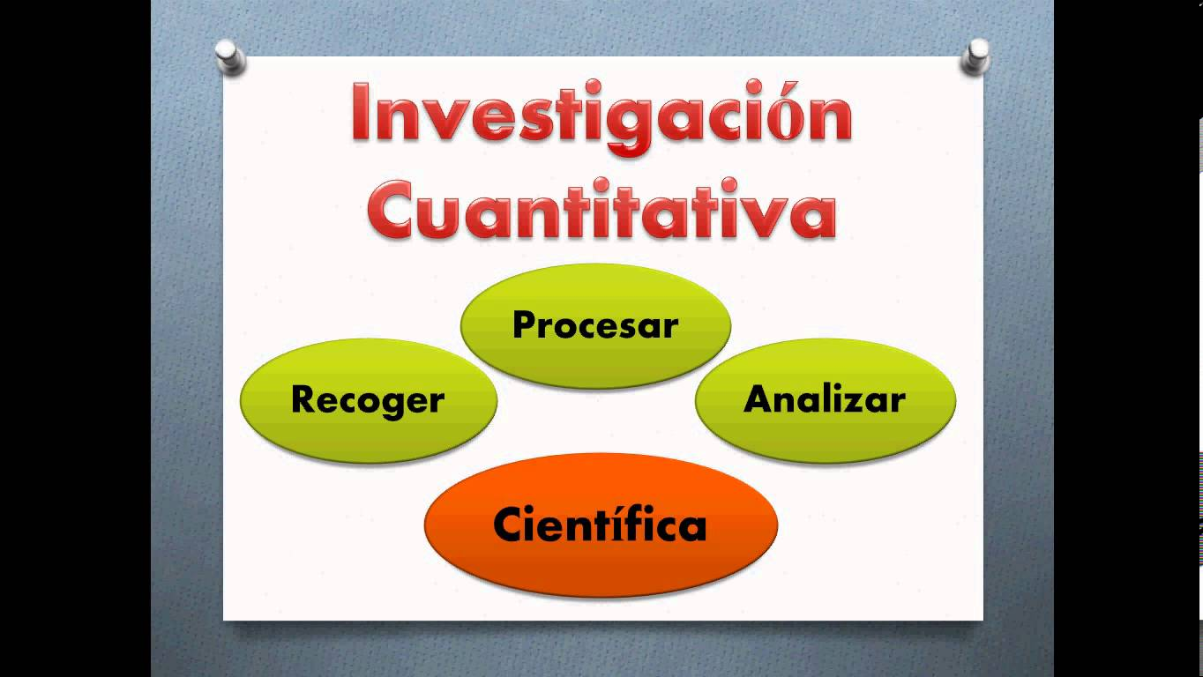
1.1.5.4.2 CARACTERISTICAS CUANTITATIVA
Explica y comprende.
Utiliza hipótesis
Somete a prueba la hipótesis
Busca el dato numérico
Es objetiva
Se busca el máximo control
Descubre el conocimiento a partir de la realidad
Generaliza resultados
Es fría
https://www.google.com.mx/search?q=investigacion+cuantitativa&source

Slide 41
1.1.5.5 ORIGEN DE LA INVESTIGACION CUALITATIVO
Para el enfoque cualitativo el conocimiento, en cambio, se visualiza como el resultado de una interacción, de una dialéctica, entre el conocedor y el objeto conocido.
Los inicios provienen de diversas fuentes y su evolución ha sido continua.
El enfoque cualitativo tiene su inicia como un proceso investigativo a finales del siglo XIX, se afianza a partir del siglo XX.
Tiene sus bases con Emmanuel Kant (siglo XVIII), quien describe que “El mundo que conocemos es construido por la mente humana. Las cosas en si mismas existen, pero nosotros las percibimos del modo como es capaz de percibirlas nuestra mente”.

Slide 42
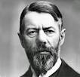

MAX WEBER (1864 – 1920)
https://www.google.com.mx/search?q=MAX+WEBER
Es otro autor clave de la corriente paradigmática, quien introduce el término verstehen o “entender”, reconoce además de la descripción y medición de variables sociales, deben considerarse los significados subjetivos y la comprensión del contexto donde ocurre el fenómeno.
https://www.google.com.mx/search?q=biografia++(Mertens,+2005)

Slide 43
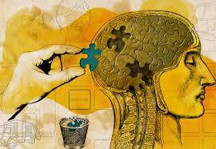
EL CONSTRUCTIVISMO PROPONE
Que “no hay una realidad objetiva, la realidad es edificada socialmente, por consecuencia, múltiples construcciones mentales pueden ser “aprehendidas” sobre esta” (Mertens, 2005).
Por tanto el conocimiento es construido socialmente por las personas que participan en la investigación.
https://www.google.com.mx/search?biw=1600&bih=794&tbm

Slide 44

1.1.5.5.2 CARACTERISTICAS DE LA INVESTIGACION CUALITATIVA
Explica, comprende y describe.
Utiliza premisas
Van de lo particular a lo general
Busca el dato humano.
Es subjetiva.
Analiza cualidades no cantidades
Construye el conocimiento a partir de la experiencia.
Es más profunda
Se fundamenta en la interpretación
https://www.google.com.mx/search?biw

Slide 45
Ejercicio No. 6 Elabora un cuadro comparativo de las características de la investigación cuantitativa y cualitativa.
Cuadro comparativo de las características de la investigación cuantitativa y cualitativa
INVESTIGACION CUANTITATIVA | INVESTIGACIÓN CUALITATIVA

Slide 46
FIN DEL MÓDULO I LA INVESTIGACION COMO DISCIPLINA
Espero te haya servido este material
Elaboro: Felicitas Vilchis Velázquez
Docente del Plantel Nezahualcóyotl de la UAEMEX.
Octubre de 2017

Slide 47
REFERENCIAS BIBLIOGRAFICAS
Booth W.C., Colomb, G. y Williams, J.M. (2001). Cómo convertirse en un hábil investigador. España: Gedisa.
Bunge, Mario. (2004). La ciencia, su método y su filosofía. México: Nueva Imagen.
De Gortari, Eli. (1999) El método de las ciencias: Nociones Preeliminares. México: Grijalbo.
Hernández Sampieri, Robert. Zapata Salazar, Nancy Elena y Mendoza Torres, Cristian Paulina. (2013). Metodología de la Investigación: Enfoque por copetncias, para bachillerato. México: Mc Graw Hill.
Herrera Vázquez, Marina Adriana (2004). Métodos de investigación 2: un enfoque dinámico. México: Esfinge.
Kerlinger, Fred N. (1988) Investigación del comportamiento. México: Mc Graw Hill.
Moreno Hernández G. (1997) Como investigar : Técnicas documentales y de campo. México: Édere.
Tamayo y Tamayo, Mario. (2004). El proceso de la investigación científica. México: Limusa.
Tena Suck, A. y Rivas-Torres, R. (2000). Manual de investigación documental: Elaboración de Tesinas. Colombia: Plaza y Valdés.

